Slide 1
§9.3 伴随算子
教学目的：
使学生理解正交变换与正交矩阵的概念、性质及其关系.
教学重点与难点：
正交变换及其性质，正交矩阵及其性质
，正交变换与正交矩阵的关系.

Slide 2
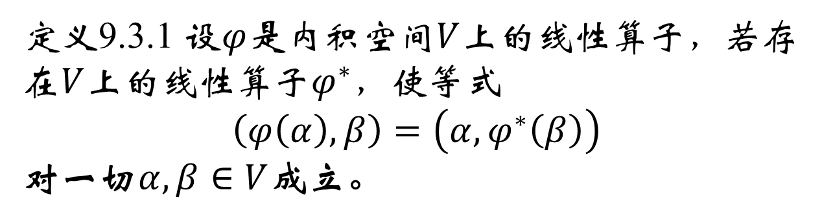
定义9.3.1 设$φ$是内积空间$V$上的线性算子，若存在$V$上的线性算子$φ^{∗}$，使等式
$$\left(φ\left(α\right),β\right)=\left(α,φ^{∗}\left(β\right)\right)$$
对一切$α,β∈V$成立。

Slide 3
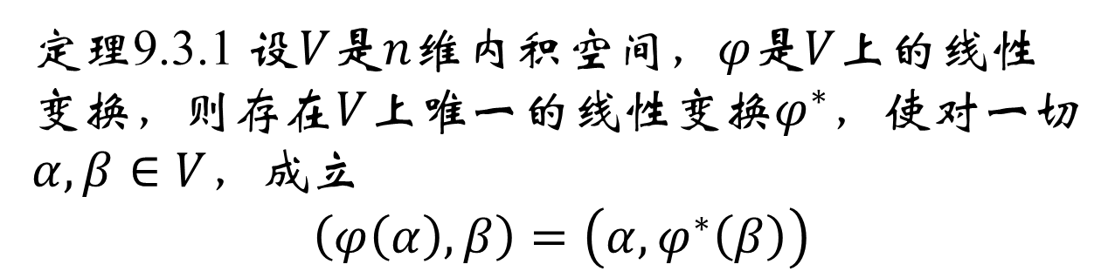
定理9.3.1 设$V$是$n$维内积空间，$φ$是$V$上的线性变换，则存在$V$上唯一的线性变换$φ^{∗}$，使对一切$α,β∈V$，成立
$$\left(φ\left(α\right),β\right)=\left(α,φ^{∗}\left(β\right)\right)$$

Slide 4
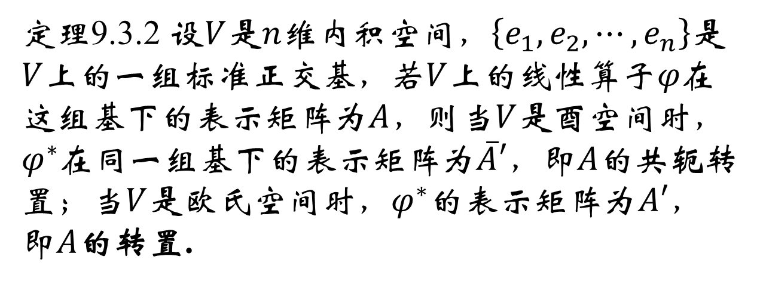
定理9.3.2 设$V$是$n$维内积空间，$\left\{e_{1},e_{2},⋯,e_{n}\right\}$是$V$上的一组标准正交基，若$V$上的线性算子$φ$在这组基下的表示矩阵为$A$，则当$V$是酉空间时， $φ^{∗}$在同一组基下的表示矩阵为$\overline{A}′$，即$A$的共轭转置；当$V$是欧氏空间时，$φ^{∗}$的表示矩阵为$A′$， $即A$的转置.

Slide 5
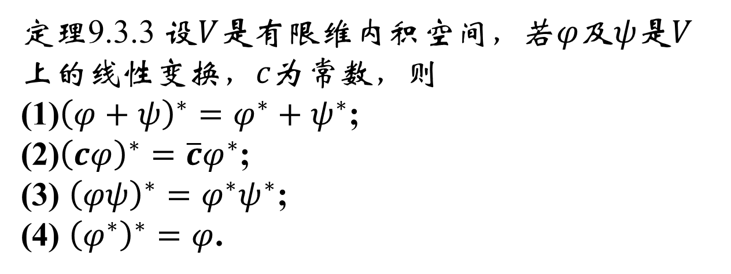
定理9.3.3 设$V$是$有限维内积$空间，$若φ$及$ψ$是$V$上的线性变换，$c$为常数，则
(1)${\left(φ+ψ\right)}^{∗}=φ^{∗}+ψ^{∗}$;
(2)${\left(cφ\right)}^{∗}=\overline{c}φ^{∗}$;
(3) ${\left(φψ\right)}^{∗}=φ^{∗}ψ^{∗}$;
(4) ${\left(φ^{∗}\right)}^{∗}=φ$.

Slide 6
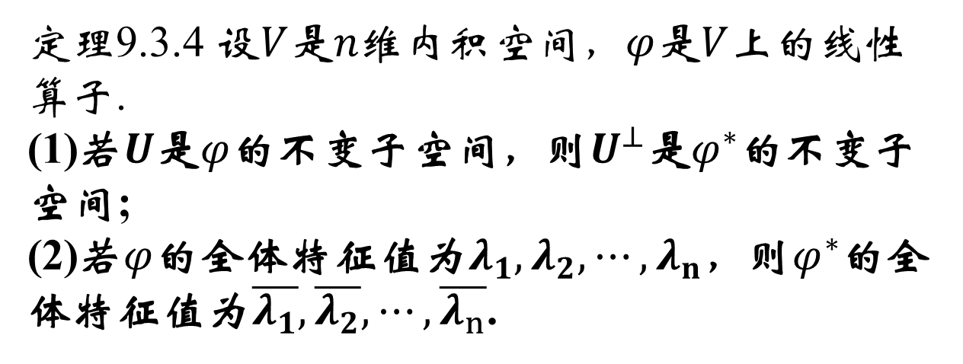
定理9.3.4 设$V$是$n维内积$空间，$φ$是$V$上的线性算子.
(1)若$U$是$φ$的不变子空间，则$U^{⊥}$是$φ^{∗}$的不变子空间;
(2)若$φ$的全体特征值为$λ_{1},λ_{2},⋯,λ_{n}$，则$φ^{∗}$的全体特征值为$\overline{λ_{1}},\overline{λ_{2}},⋯,\overline{λ_{n}}$.

